Slide 1
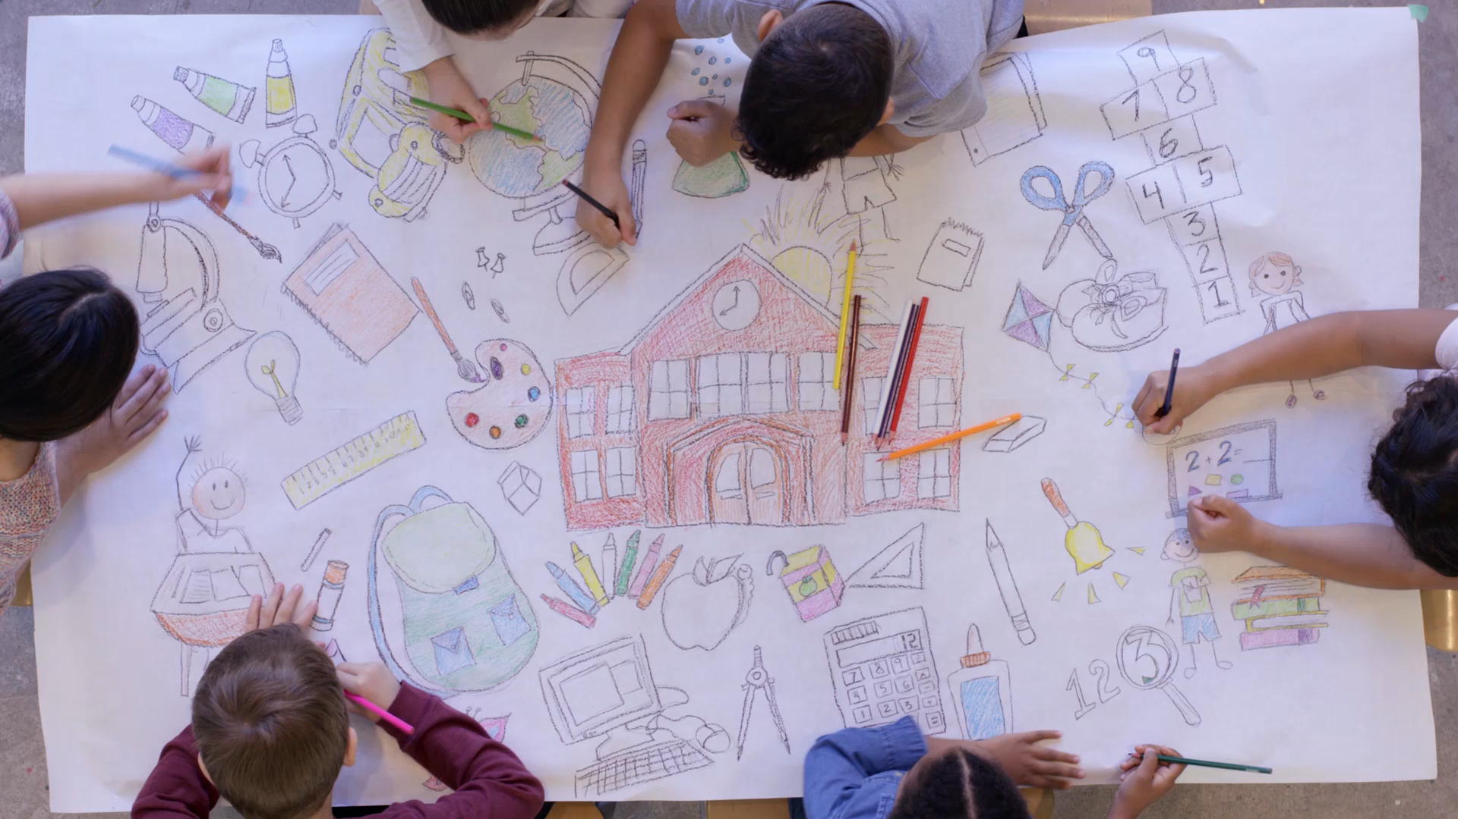
Современное оборудование как способ развития у детей технического мышления и технических способностей
Соколова Валерия Юрьевна,
педагог дополнительного образования
МБОУ ДО Детско-юношеского центра
города Новоалтайска

Slide 2
Направления
1. Хай-тек
2. Биоквантум
3. Робоквантум
Естественнонаучный профиль

Slide 3
Робоквантум
Конструкторы:
«VEX code IQ» «Эвольвектор» «APPLIED ROBOTICS» «DJI»
Языки программирования:
Python и C++

Slide 4
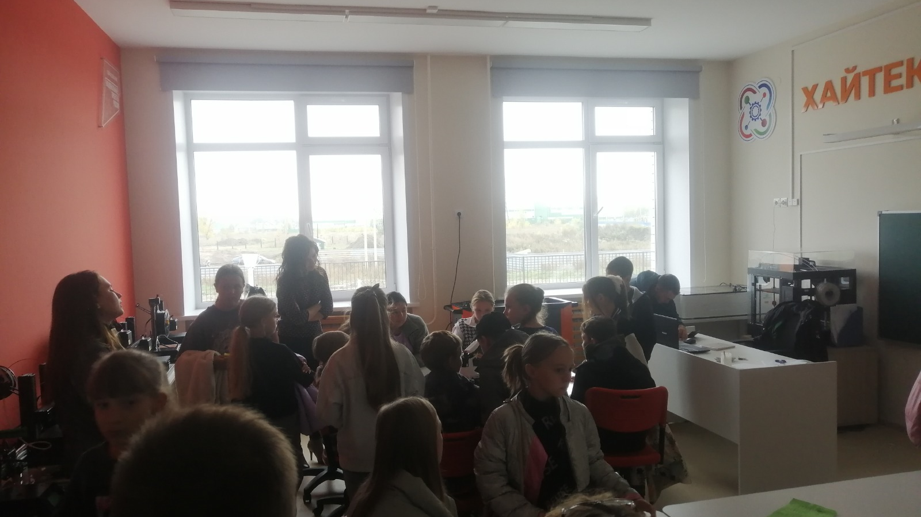
Хай-тек
3D принтеры:
Raise3D Pro3
Planeta 3D
DOBOT MOOZ
Программное обеспечение:
Компас 3D Tinkercad

Slide 5
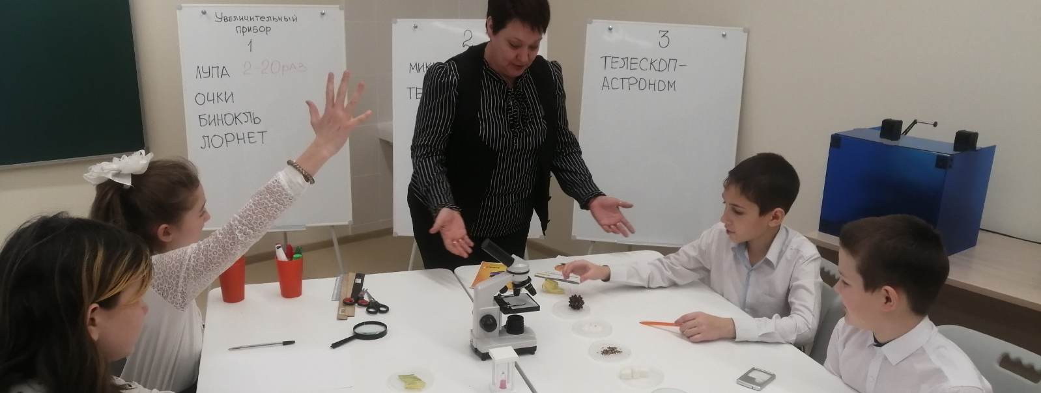
Биоквантум
Микроскопы
Лабораторные весы
Учебная лаборатория

Slide 6
Ключевые способы организации учебной деятельности
1. Метод кейс-технологий
2. Проектная деятельность
3. Профориентационные мероприятия
4. Мастер-классы

Slide 7
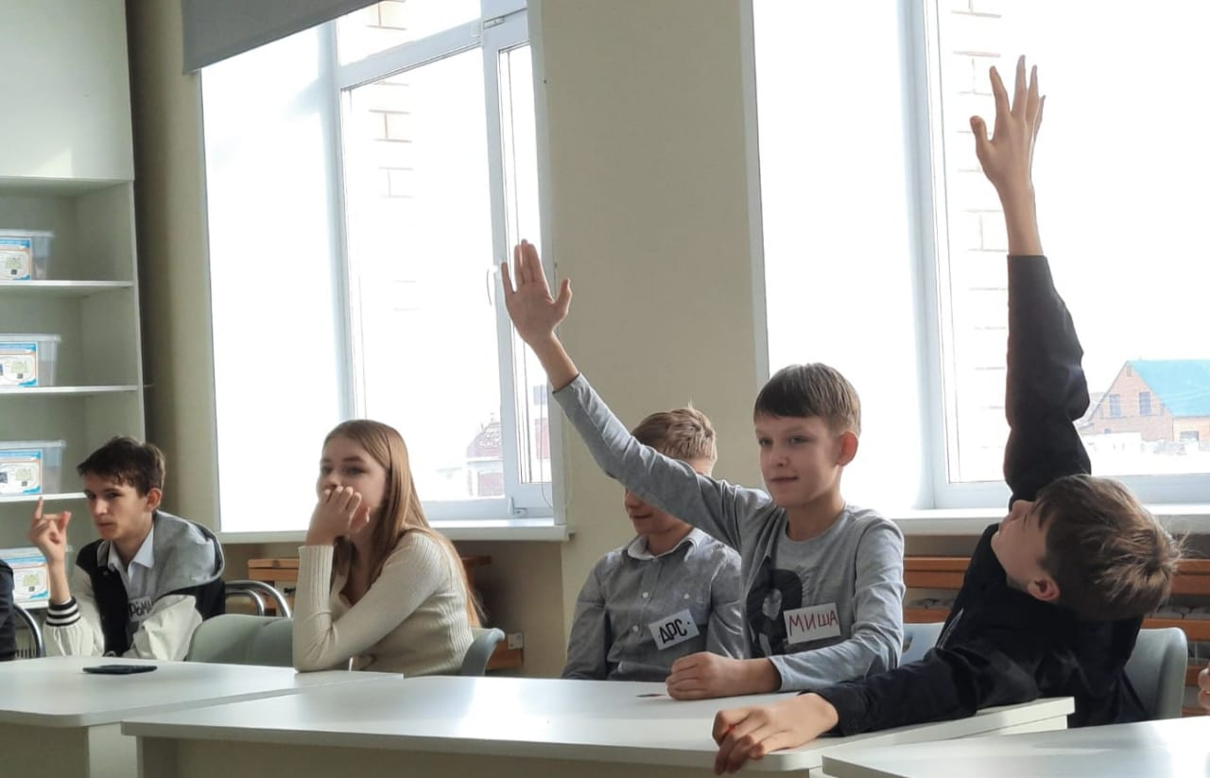

Slide 8
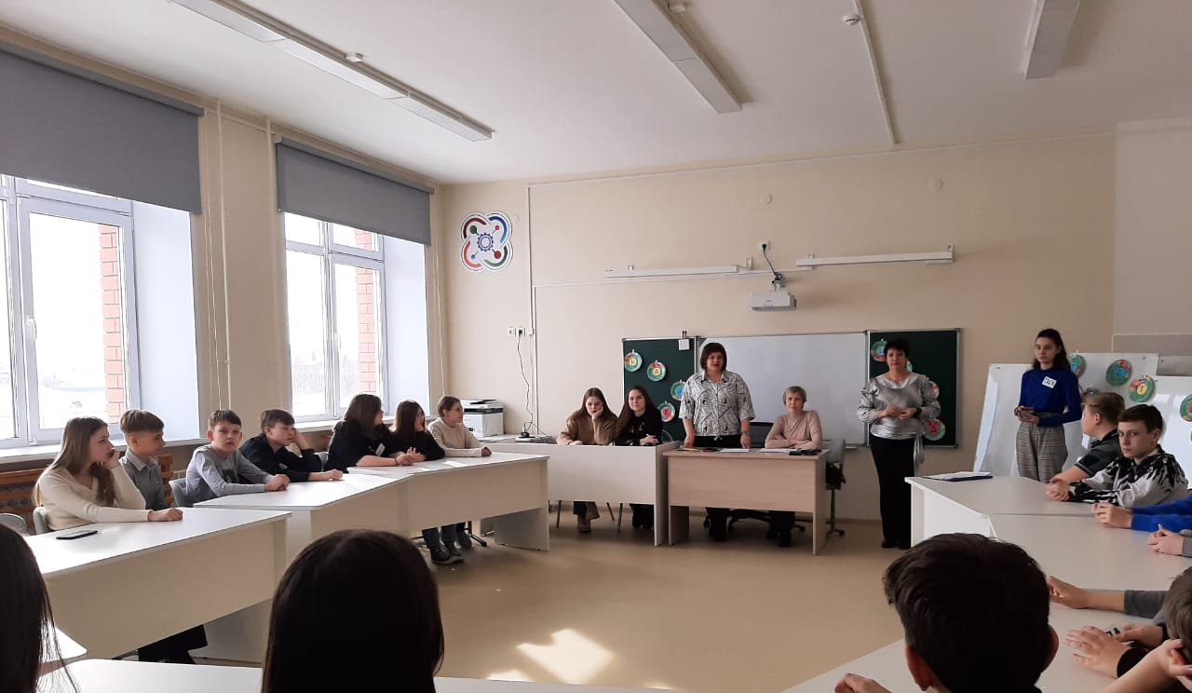

Slide 9
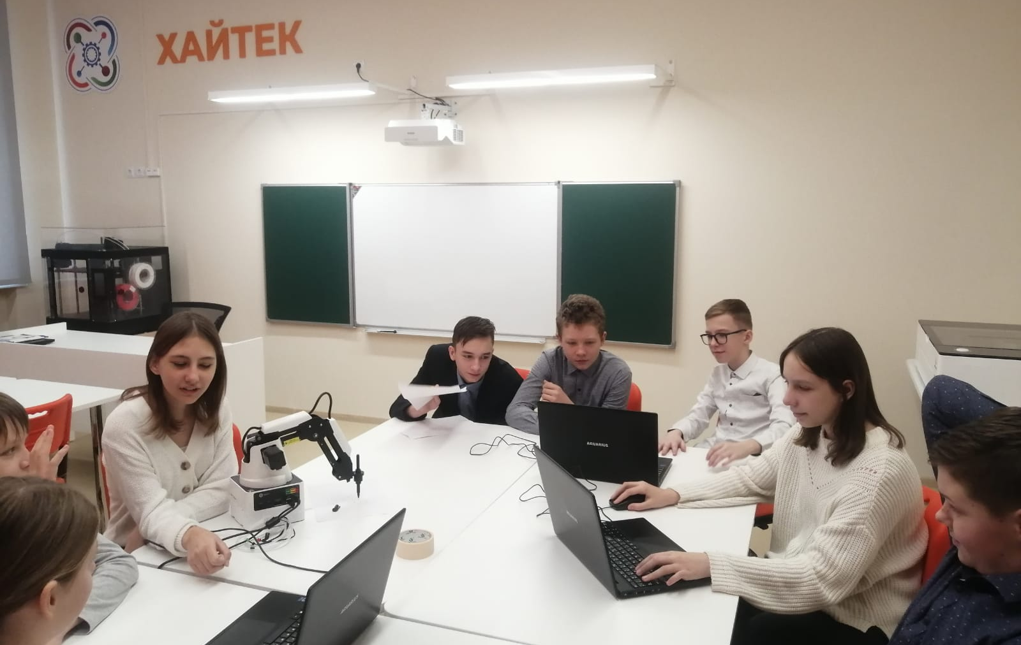

Slide 10
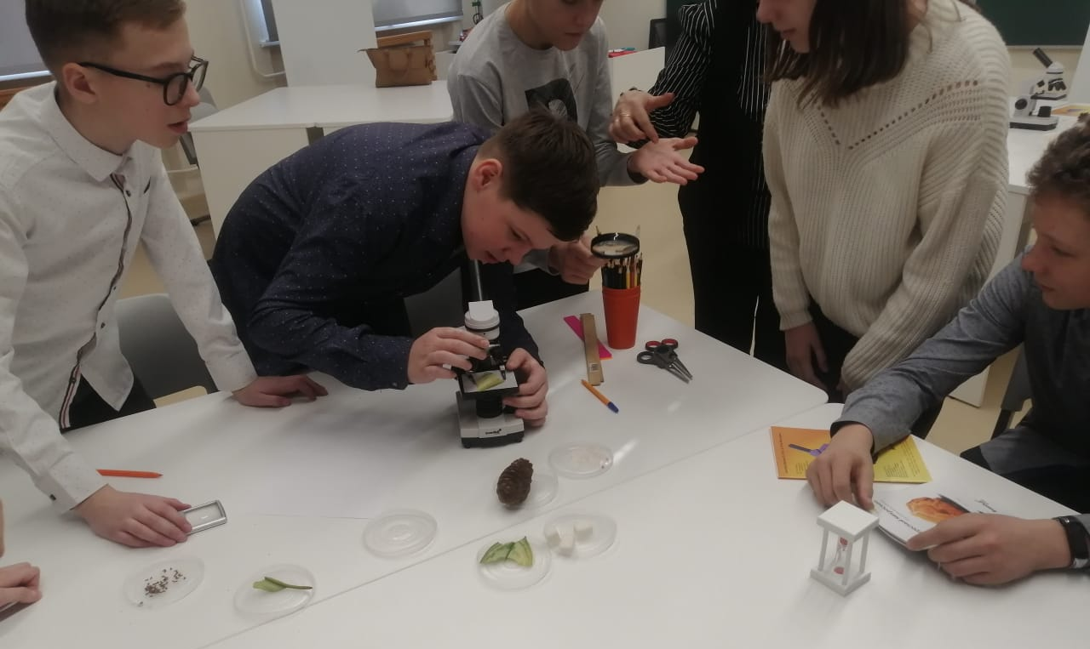

Slide 11
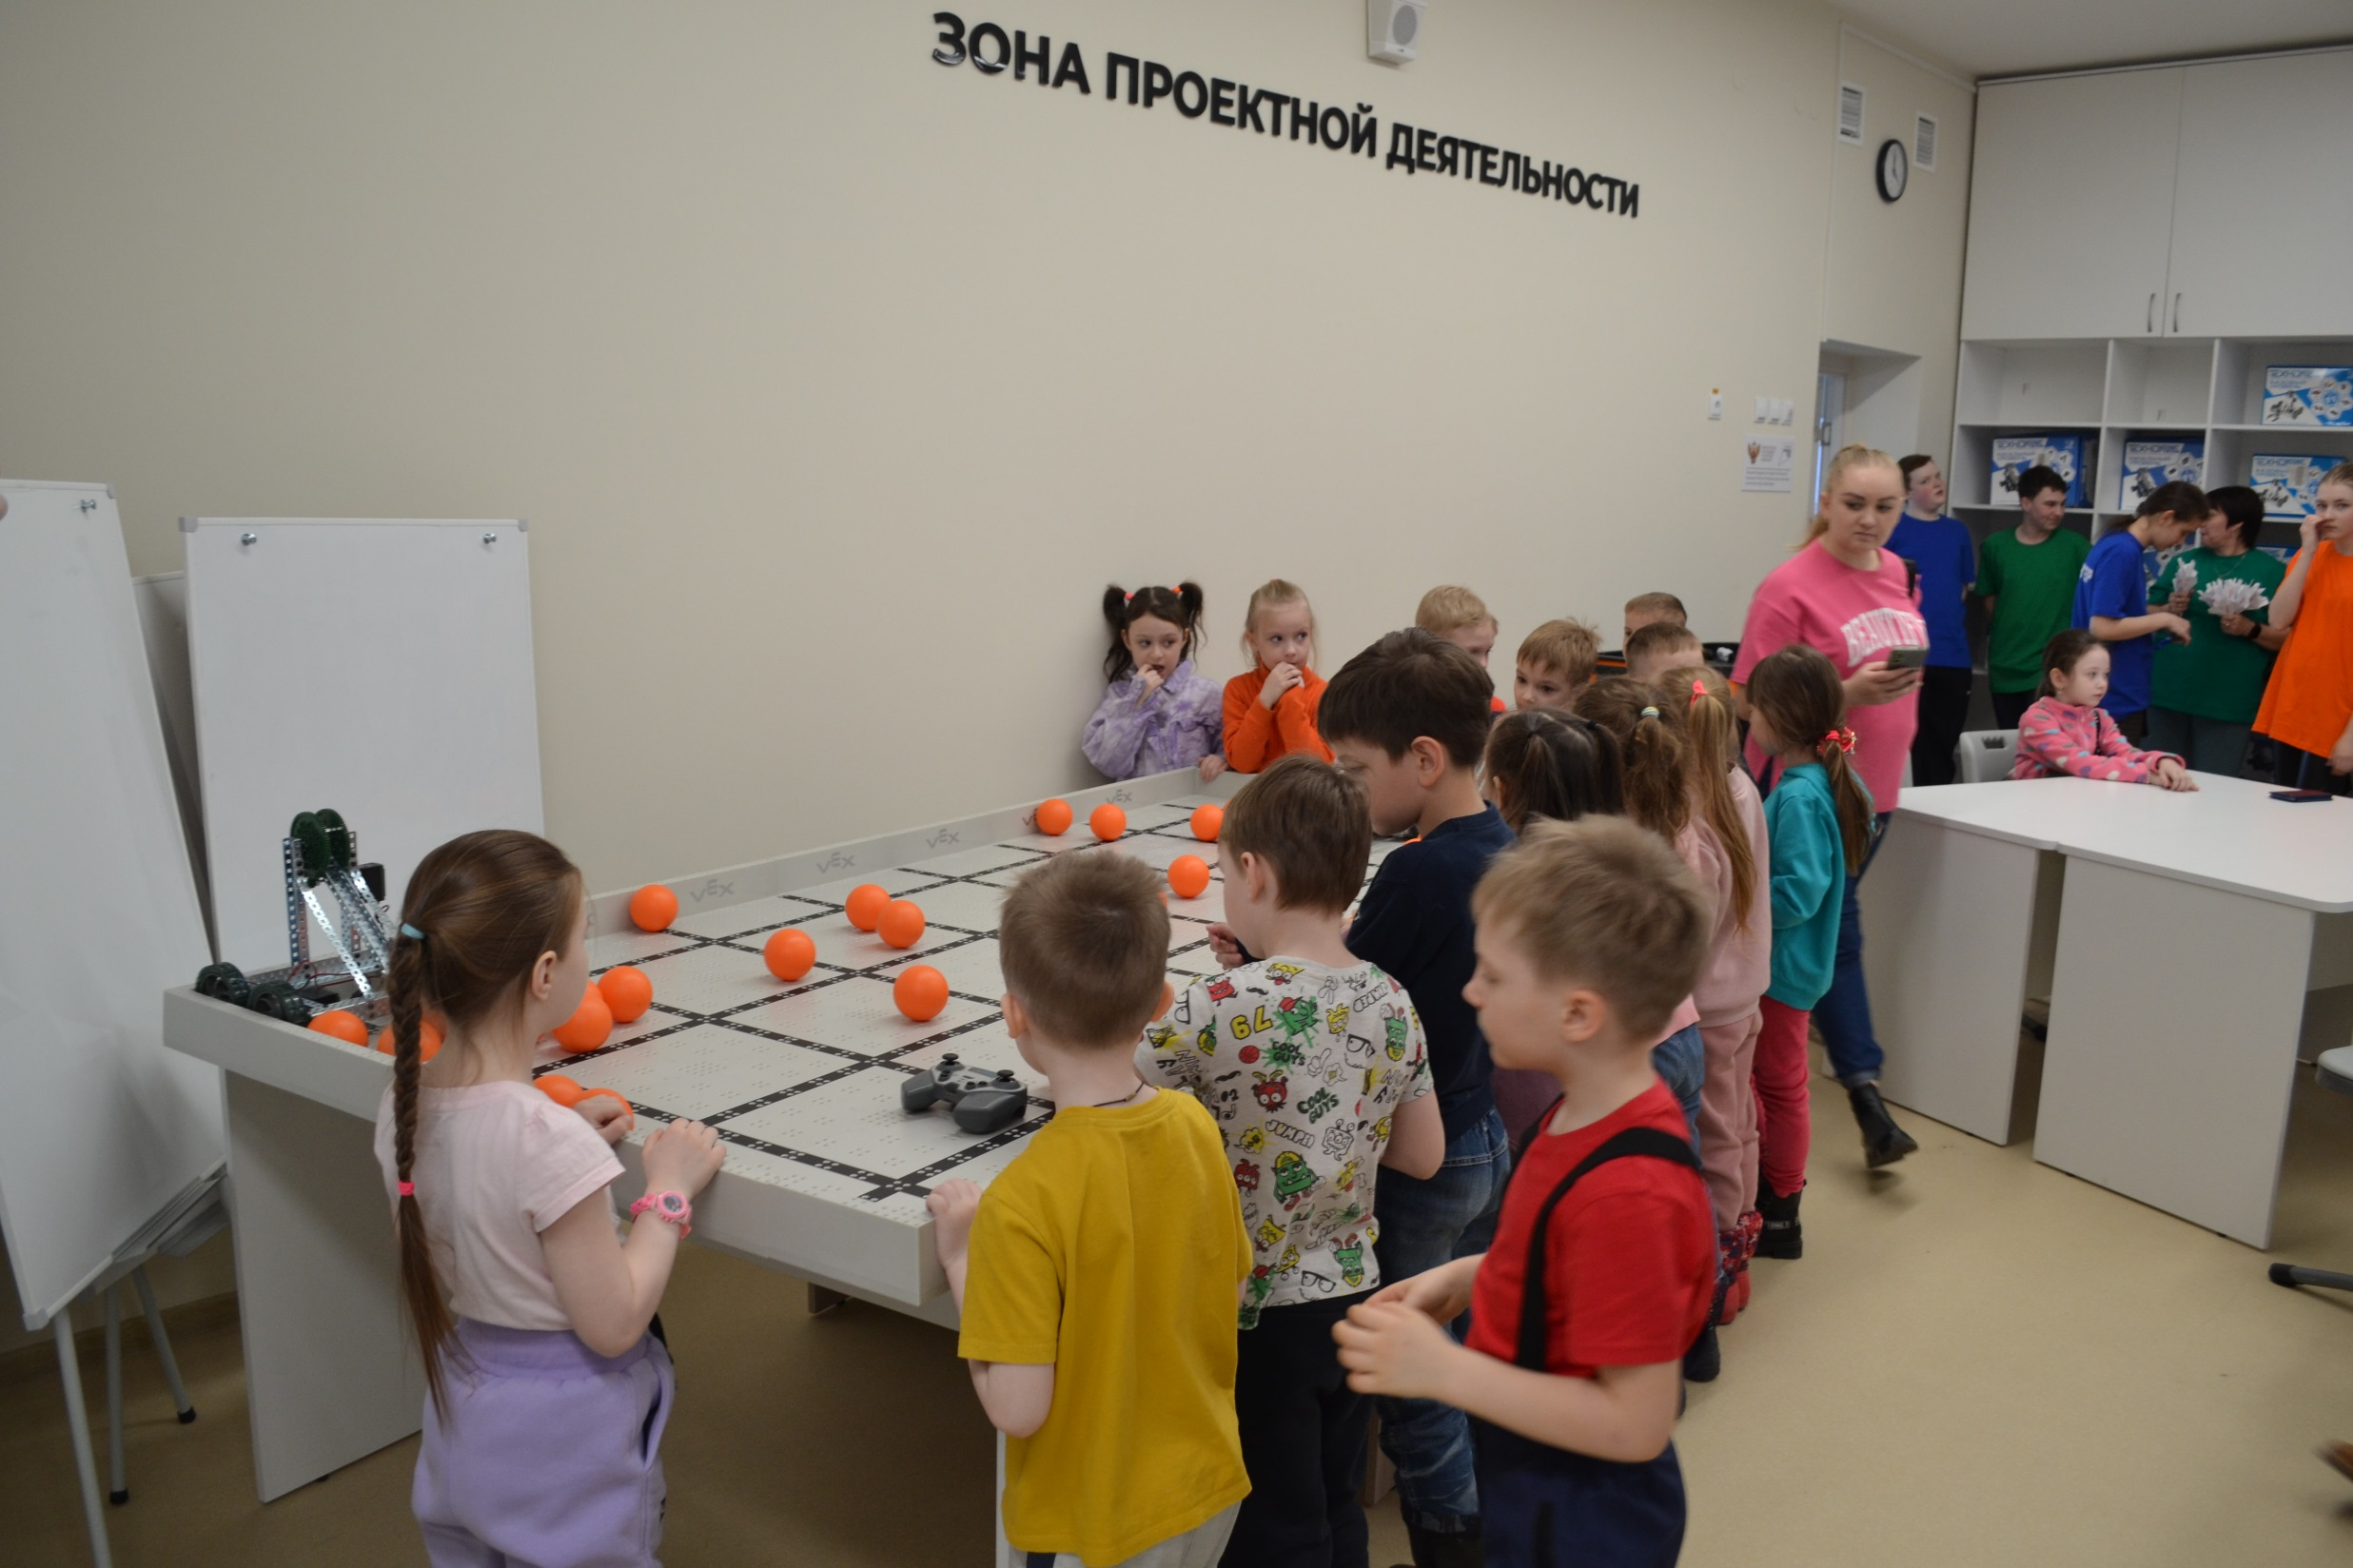

Slide 12
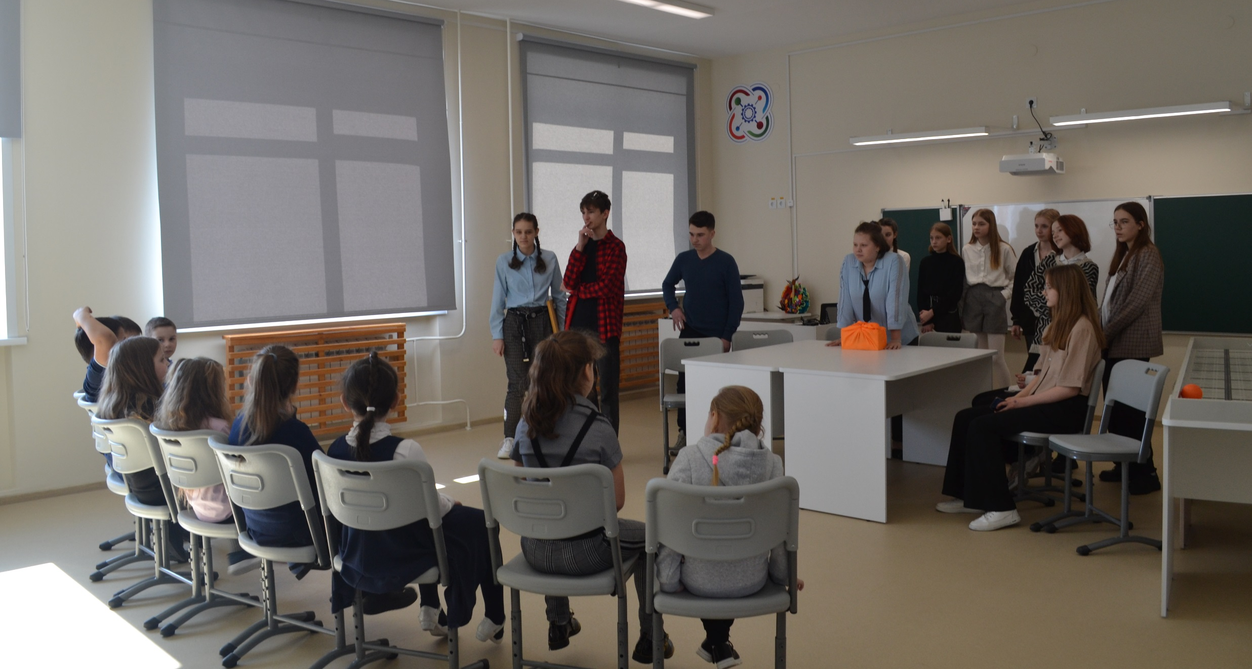

Slide 13
